Slide 1
L’ingénierie Biomédicale
Présenté par : MAMPAH AXELLE
RONG ZHOU

Slide 2
Sommaire
I-Définition de l’ingénierie Médicale
II- Domaine d’application
Dispositif médicale
Robotique chirurgicale
III- Biomatériaux et leurs applications
Définition des biomatériaux
Types de biomatériaux
IV- Modélisation et simulation en médecine personnalisée
Simulations de traitement et d'opérations
Méthode des éléments finis
Adaptation des soins en fonction des patients
V- Enjeux et avantages

Slide 3
Introduction
Aujourd’hui, la médecine ne se limite plus seulement aux médecins et aux médicaments. Elle travaille de plus en plus avec la technologie. C’est dans ce contexte qu’intervient l’ingénierie médicale.
Cette discipline combine les sciences, comme la physique ou l’informatique, avec la médecine pour créer des solutions innovantes. Par exemple, elle permet de concevoir des prothèses, des appareils d’imagerie ou encore des outils pour aider les chirurgiens.
Grâce à ces avancées, les soins deviennent plus précis, plus efficaces et mieux adaptés aux patients.

Slide 4
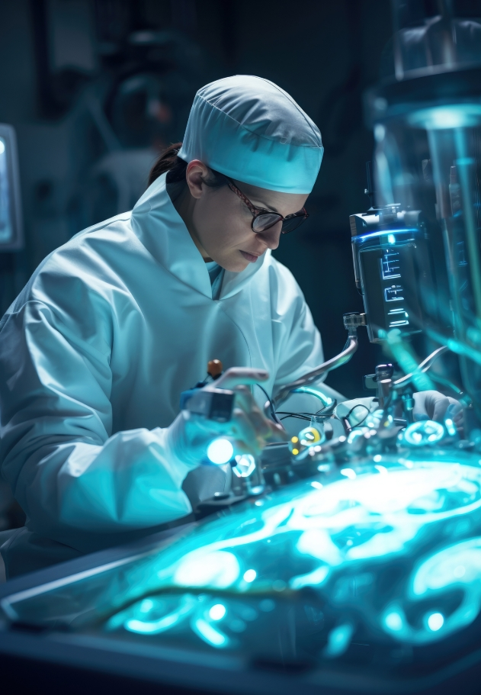
I- définition de l’ingénierie médicale
L’ingénierie médicale est une discipline qui combine les sciences de l’ingénieur (comme la physique, l’informatique ou la mécanique) avec la médecine.
Son objectif est de concevoir et développer des technologies, des dispositifs et des outils pour améliorer le diagnostic, le traitement et le suivi des patients.

Slide 5
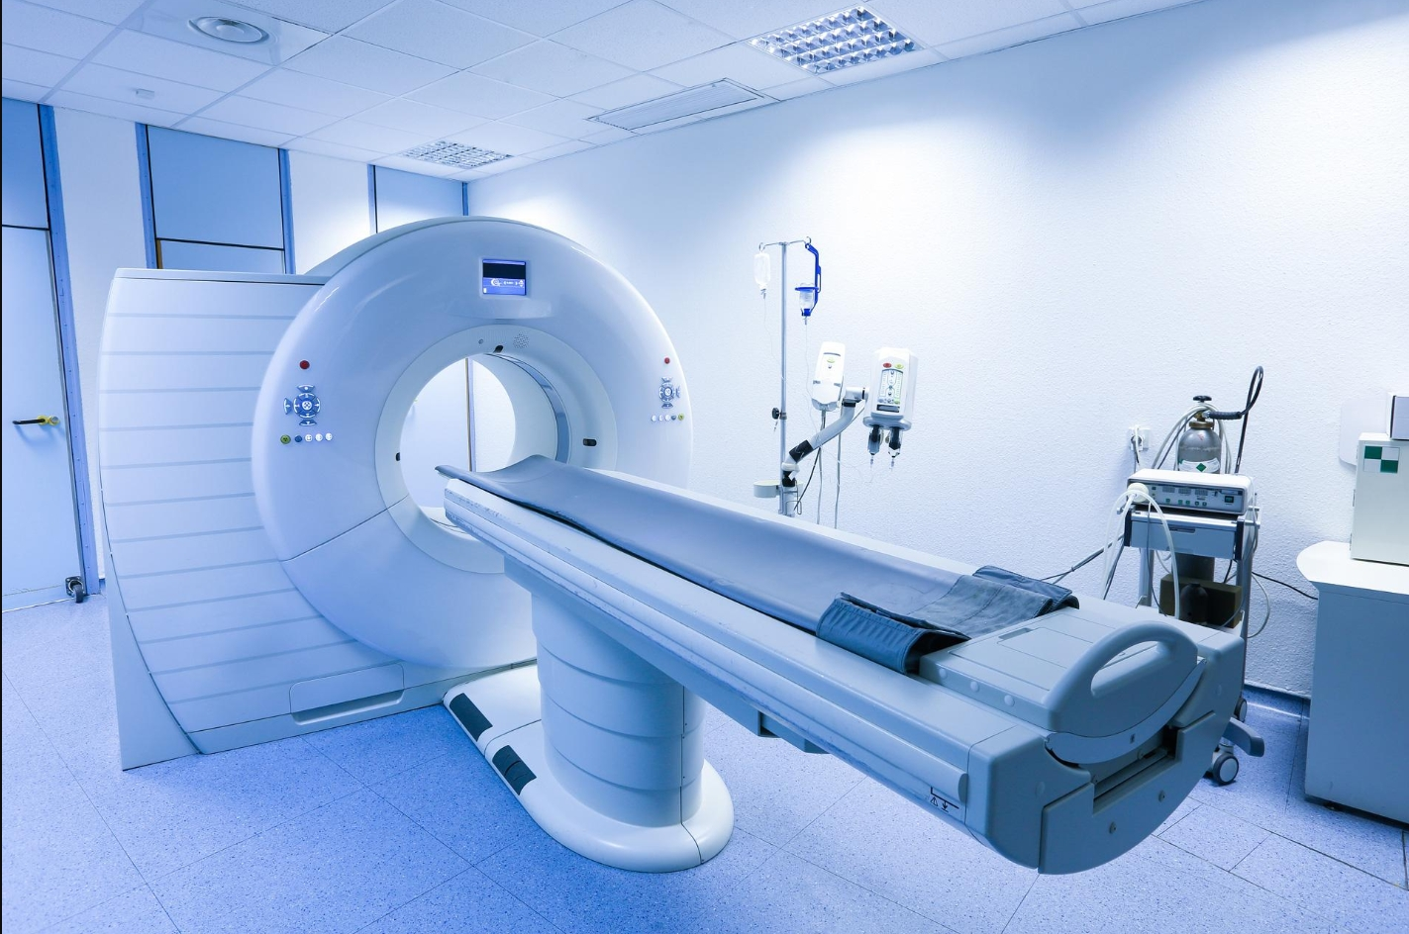
II- Domaine d’application
Les dispositifs médicales
Définition
Les dispositifs médicaux sont des équipements ou des instruments utilisés par les professionnels de santé pour diagnostiquer, surveiller ou traiter des patients.
Exemples
Appareils d’imagerie (scanner, IRM)
Pacemakers (stimulateurs cardiaques)
Prothèses (hanche, genou…)
Thermomètres, tensiomètres
-Rôles
Aide aux diagnostic
Aide aux traitements
Scanner

Slide 6
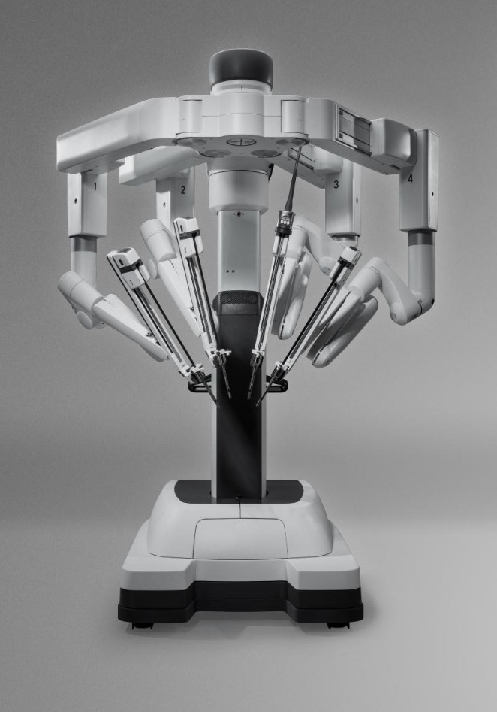
Robotique chirurgicale
Définition
La robotique chirurgicale est l’utilisation de robots contrôlés par des chirurgiens pour réaliser des opérations médicales avec une grande précision.
Ces robots aident à effectuer des gestes plus précis, moins invasifs et plus sûrs que la chirurgie traditionnelle.
Exemples
Robot DA Vinci: utilisé pour la chirurgie du cœur et de la prostate
Chirurgie du cerveau assisté par des robots: permet de retirer des tumeurs avec la plus grande précision
Chirurgie orthopédique: utilisé pour poser des prothèses de hanches et des genoux de façon précise.
Rôles
Améliorer la précision des gestes chirurgicaux
Réduire les erreurs pendant les opérations
Robot DA Vinci

Slide 7
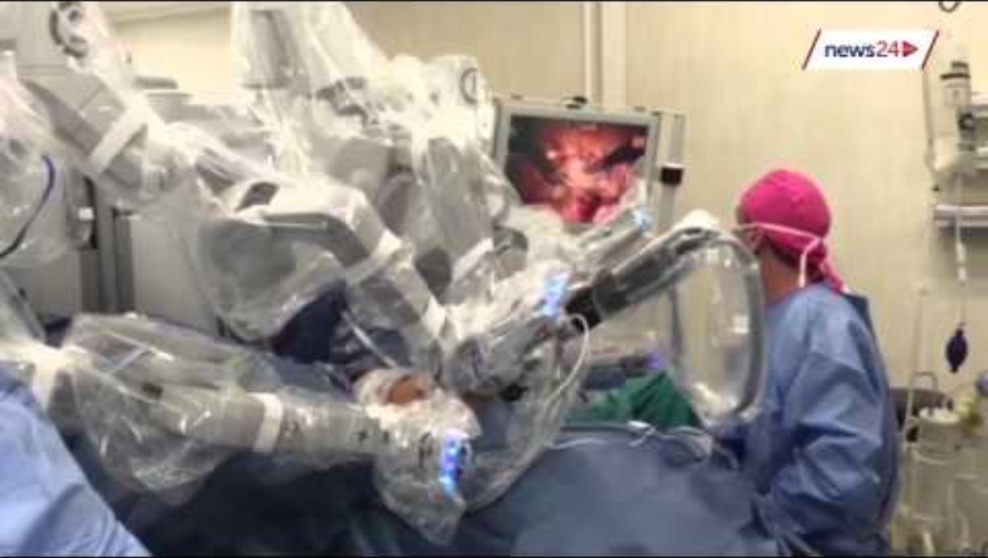
Vidéo illustrative de l’utilisation du Robot Da VINCI

Slide 8
III- Biomatériaux et applications
Définition d’un bio matériel
Un biomatériau en ingénierie médicale est un matériau (naturel ou synthétique) conçu pour interagir avec le corps humain afin de remplacer, réparer ou améliorer une fonction biologique.
Notion de biocompatibilité
Un biomatériau doit être biocompatible, c’est-à-dire :
-ne pas être toxique
-ne pas provoquer de rejet important
-fonctionner correctement dans le corps
Exemple
-Prothèses (hanche, genou)
-Implants dentaires
-Stents (pour maintenir une artère ouverte)
-Lentilles de contact
-Sutures chirurgicales (fils pour recoudre)

Slide 9
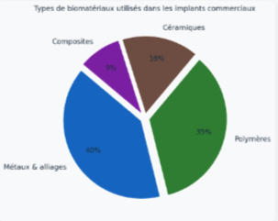
Types de biomatériaux
On distingue généralement plusieurs grandes catégories :
Métaux : solides et résistants (ex : titane pour les prothèses)
Polymères : flexibles (ex : plastiques médicaux pour cathéters)
Céramiques : très biocompatibles (ex : implants osseux)
Biomatériaux naturels : comme le collagène ou la cellulose

Slide 10
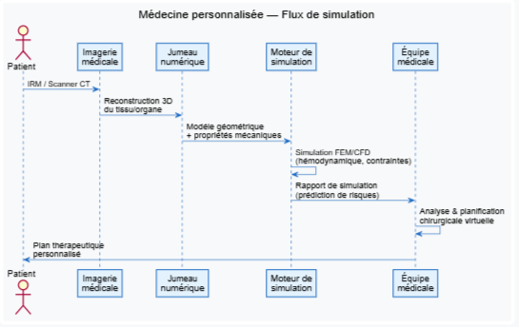
IV- Modélisation et simulation de la médecine personnalisée
Définition
La modélisation et simulation en médecine personnalisée, c’est l’idée d’utiliser des modèles mathématiques et informatiques pour prédire comment un patient spécifique va réagir à un traitement ou à une opération — avant même de l’appliquer en vrai.
- Principe général
On construit une sorte de “double numérique” du patient (on parle souvent de jumeau numérique), basé sur :
ses données médicales (IRM, scanner, analyses)
ses caractéristiques biologiques (âge, génétique, poids…)
parfois même son mode de vie
Ensuite, on simule différents scénarios :
médicaments
doses
interventions chirurgicales

Slide 11
Simulations des traitements et des opérations
Simulations des traitements
Les modèles permettent de tester virtuellement :
L’efficacité d’un médicament
→ Quelle dose fonctionne le mieux ?
Les effets secondaires
→ Risque de toxicité ou de mauvaise réaction ?
L’évolution d’une maladie
→ Par exemple pour un cancer ou une maladie chronique
Simulations des opérations
Avant une chirurgie, les médecins peuvent simuler :
-une opération du cœur (flux sanguin)
-la pose d’une prothèse
-une intervention sur le cerveau
Ces simulations utilisent des concepts comme:
-la modélisation numérique (équations différentielles,…) ex: la concentration d’un médicament dans le sang
-simulations numériques (Méthode des éléments finis,…) ex: simuler comment un médicament se diffuse dans un organe

Slide 12
Méthode des éléments finis
La méthode des éléments finis (FEM) est une technique de simulation numérique utilisée pour résoudre des problèmes physiques complexes (déformation, chaleur, flux sanguin, etc.), surtout quand la géométrie est compliquée.
Idée générale
Au lieu d’étudier tout un organe ou un objet d’un coup, on le découpe en petits morceaux appelés éléments finis (comme un puzzle).
Sur chaque petit élément, on approxime le comportement avec des équations simples
Puis on assemble tout pour obtenir une solution globale
Etapes principales
1- Discrétisation (maillage)
On divise la structure (os, cœur…) en milliers de petits éléments (triangles, tétraèdres)
2- Modélisation locale
On applique des lois physiques (mécanique, diffusion…) sur chaque élément
3-Assemblage
On relie tous les éléments pour former un grand système d’équations
4-Résolution numérique
L’ordinateur calcule les valeurs (déformation, pression, etc.)
5-Visualisation
Résultats sous forme de cartes (couleurs, déformations)

Slide 13
Adaptation en fonction du patient
L’adaptation des soins en fonction des patients repose sur les principes de la médecine personnalisée, qui consiste à ajuster les traitements selon les caractéristiques propres à chaque individu (données médicales, imagerie, analyses). On construit d’abord un modèle du patient, souvent à l’aide d’une équation différentielle, pour décrire l’évolution de la maladie ou la réponse à un traitement, puis on utilise une simulation numérique comme la méthode des éléments finis afin de tester virtuellement différentes options (doses de médicaments, techniques chirurgicales). Cette approche permet de choisir la solution la plus efficace et la plus sûre, en réduisant les risques et en améliorant les résultats des soins pour chaque patient.

Slide 14
V-Enjeux et avantages
Avantages
L’ingénierie médicale permet avant tout d’améliorer la qualité des soins grâce à des diagnostics plus précis et des traitements plus efficaces. Elle favorise la personnalisation des traitements, en adaptant les soins à chaque patient. Elle contribue aussi à réduire les risques, notamment grâce aux simulations numériques avant les opérations. Enfin, elle améliore la qualité de vie des patients, par exemple avec les prothèses, implants ou dispositifs d’assistance
Enjeux
L’un des grands défis est la sécurité des patients : les dispositifs et traitements doivent être fiables et parfaitement contrôlés. Il y a aussi un enjeu de coût, car ces technologies (imagerie, robots, implants) sont souvent très onéreuses. La protection des données médicales est également cruciale, surtout avec le développement du numérique et de la médecine personnalisée. Enfin, il faut garantir l’accessibilité pour éviter que ces innovations ne creusent les inégalités entre patients.

Slide 15
Enderle, J. D., & Bronzino, J. D. (2012). Introduction to Biomedical Engineering (3e éd.). Academic Press / Elsevier.
Ratner, B. D., Hoffman, A. S., Schoen, F. J., & Lemons, J. E. (2020). Biomaterials Science: An Introduction to Materials in Medicine (4e éd.). Academic Press.
Williams, D. F. (2009). On the nature of biomaterials. Biomaterials, 30(30), 5897–5909. doi:10.1016/j.biomaterials.2009.07.027
McKinney, S. M., et al. (2020). International evaluation of an AI system for breast cancer screening. Nature, 577, 89–94. doi:10.1038/s41586-019-1799-6
Viceconti, M., et al. (2020). Credibility of in silico trials in medical device development. Nature Biomedical Engineering, 4, 10–24. doi:10.1038/s41551-019-0497-z
Taylor, C. A., & Figueroa, C. A. (2009). Patient-specific modeling of cardiovascular mechanics. Annual Review of Biomedical Engineering, 11, 109–134. doi:10.1146/annurev.bioeng.10.061807.160521
Jumper, J., et al. (2021). Highly accurate protein structure prediction with AlphaFold. Nature, 596, 583–589. doi:10.1038/s41586-021-03819-2
Topol, E. J. (2019). High-performance medicine: the convergence of human and artificial intelligence. Nature Medicine, 25, 44–56. doi:10.1038/s41591-018-0300-7
GlobalData. (2024). Medical Devices Market Report 2024. GlobalData Plc, Londres.
Organisation mondiale de la Santé (OMS). (2023). Dispositifs médicaux — Priorités mondiales. who.int/health-topics/medical-devices

